Slide 1
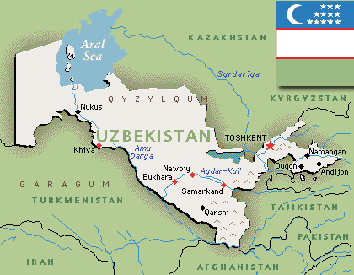
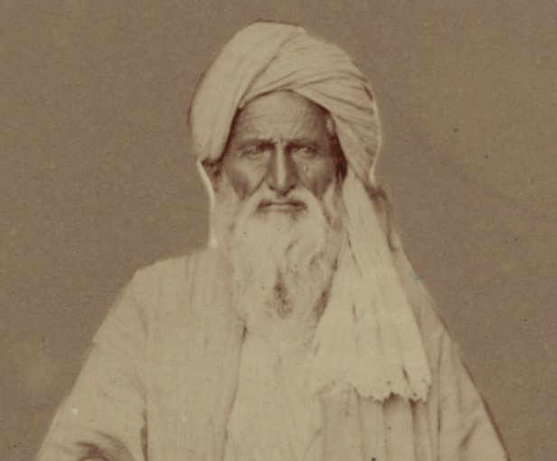
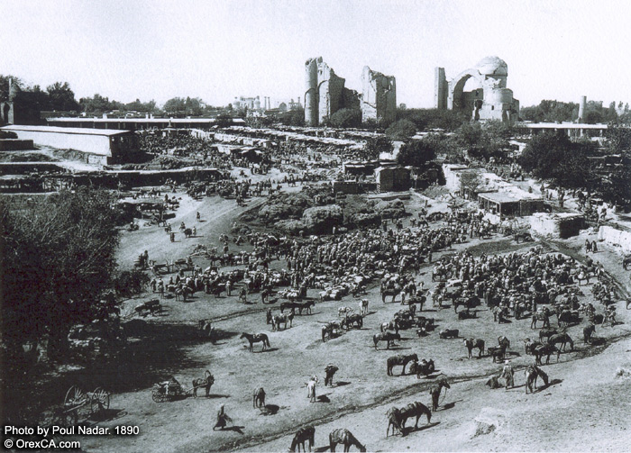
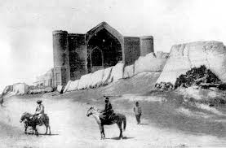
Ўзбекистонда фото ва фотожурналистиканинг ривожи
Ф.ф.н. Наргис ҚОСИМОВА

Slide 2
Режа:
1. Туркистонда фотографиянинг пайдо бўлиши.
2. М.Пенсон Туркистонда фотография санъати ривожидаги ўрни
3. Худойберган Девоновнинг фотографияни ривожига қўшган ҳиссаси
4. Иккинчи жаҳон урушидан кейинги фотожурналистика
5. Мустақиллик йилларида ўзбек фотожурналистикасининг ривожи

Slide 3
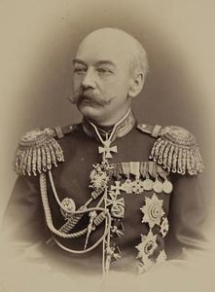

Туркистонда фотографиянинг пайдо бўлиши
Тошкент шаҳрининг илк фотосуратлари шахсан Туркистон генерал-губернатори Константин Петрович фон Кауфманнинг (1867 й.дан губернатор) буйруғи билан Политехника кўргазмаси учун шарқшунос ва этнограф Александр Кун томонидан 1871-1872 йиллари тузилган “Туркистон альбоми”да чоп этилган эди. Шаҳар фотосуратлари Н.Нехорошев, К. Сциборовский, Д. Назаров ва С. Николялар томонидан олинган эди. 1910 йили шаҳарда 20 та фотоателье фаолият юритарди.

Slide 4
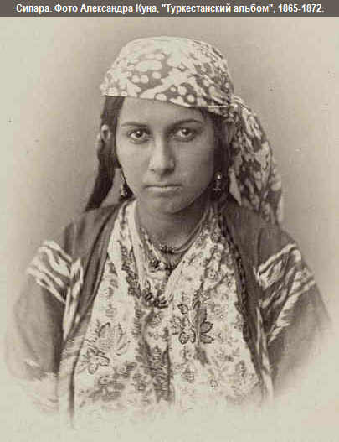
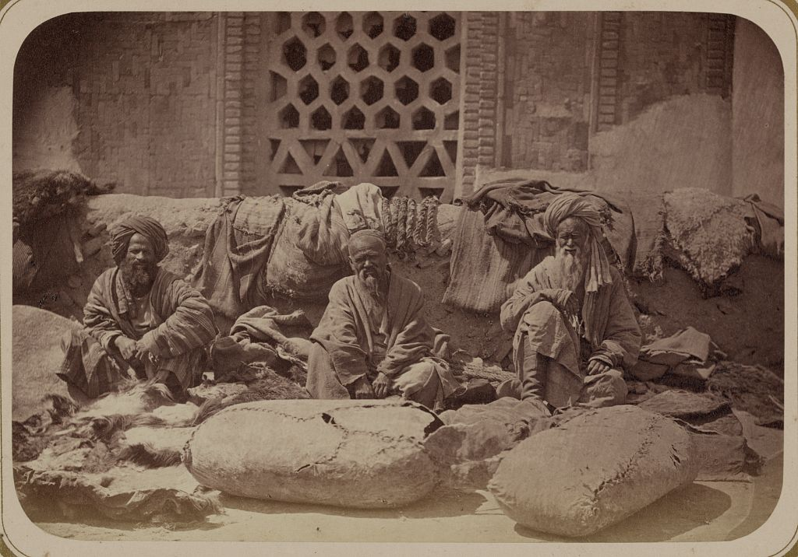
Александрь Кун суратлари (1865-1872)

Slide 5
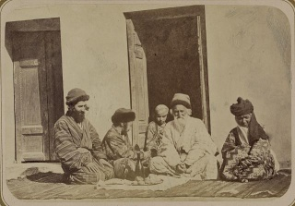
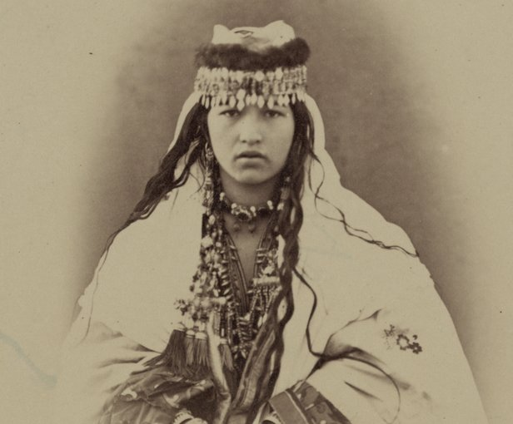
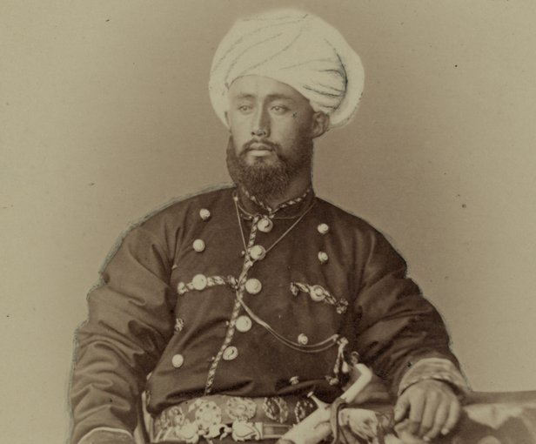

Slide 6
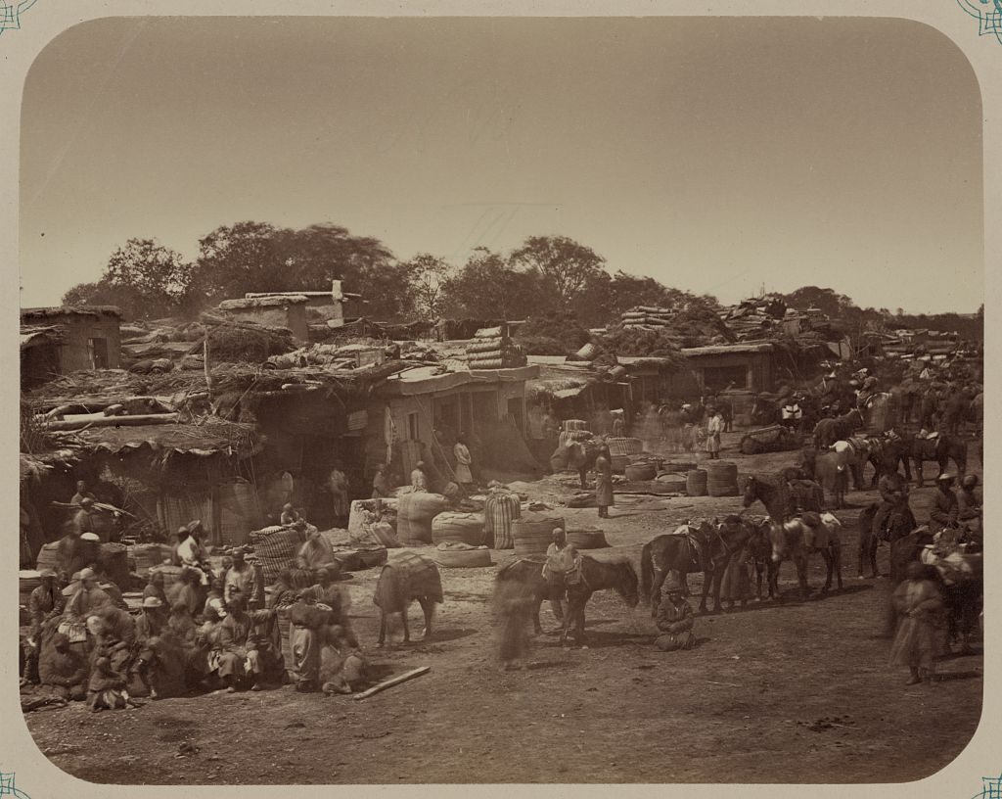
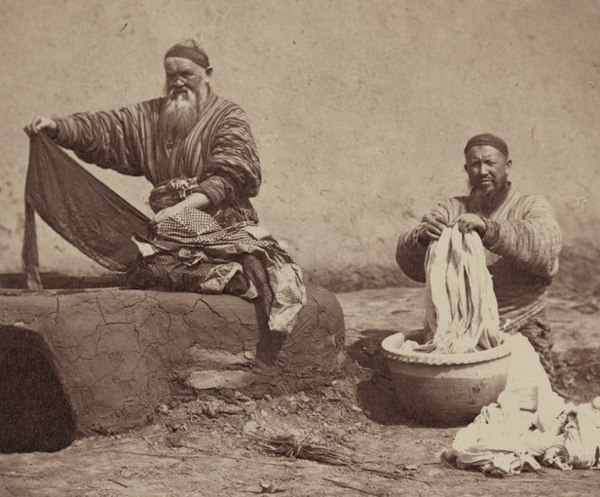

Slide 7
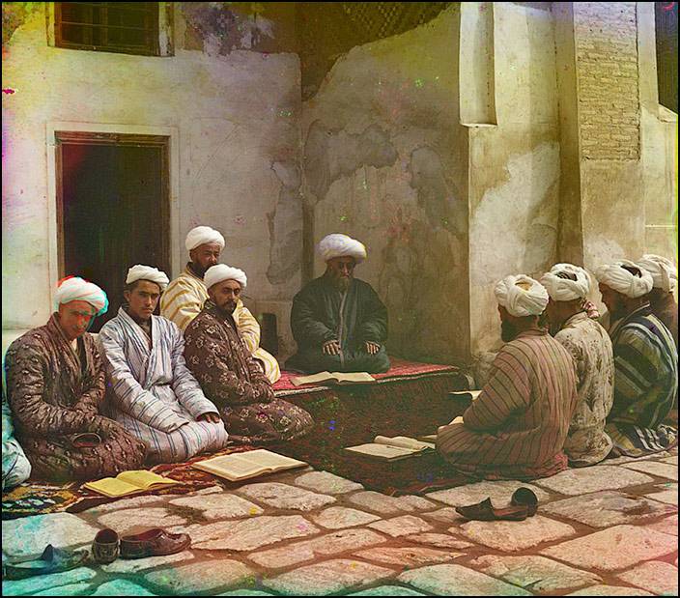
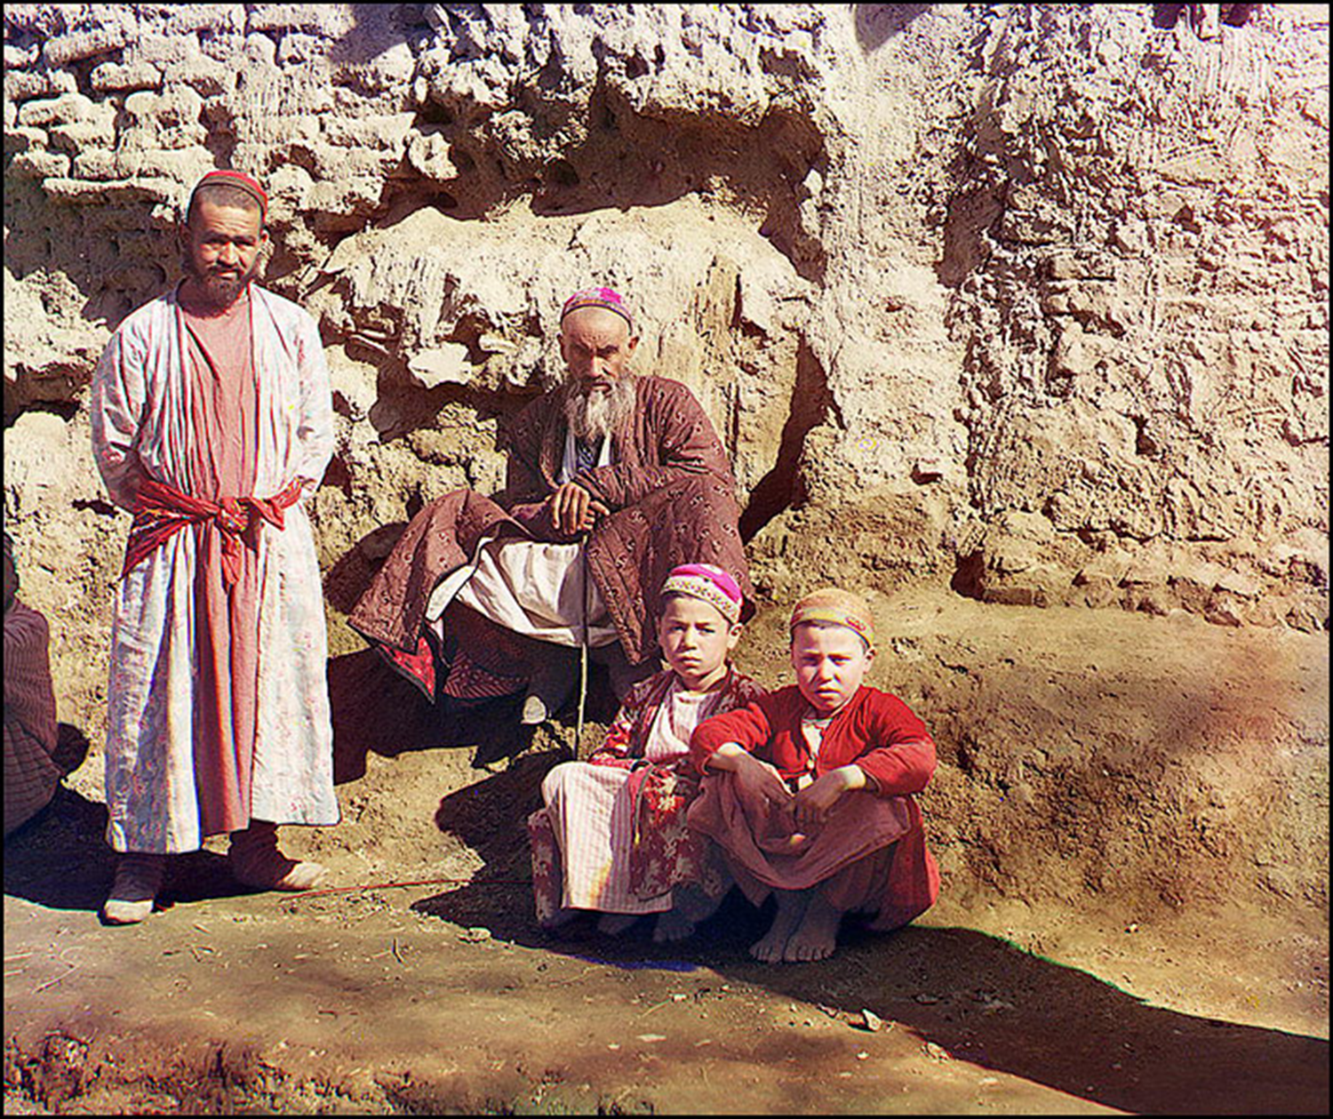

Slide 8
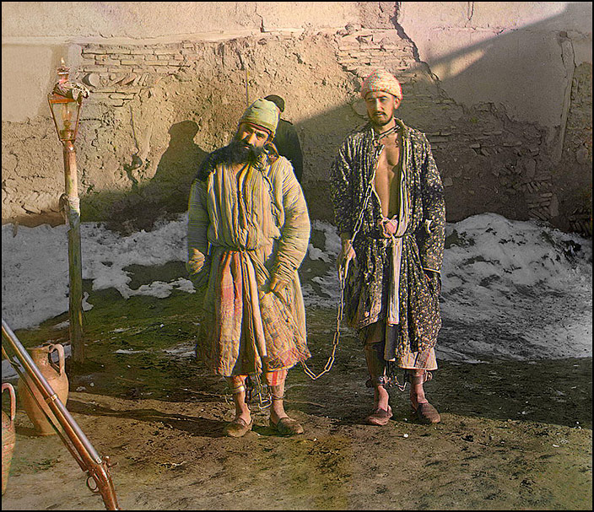
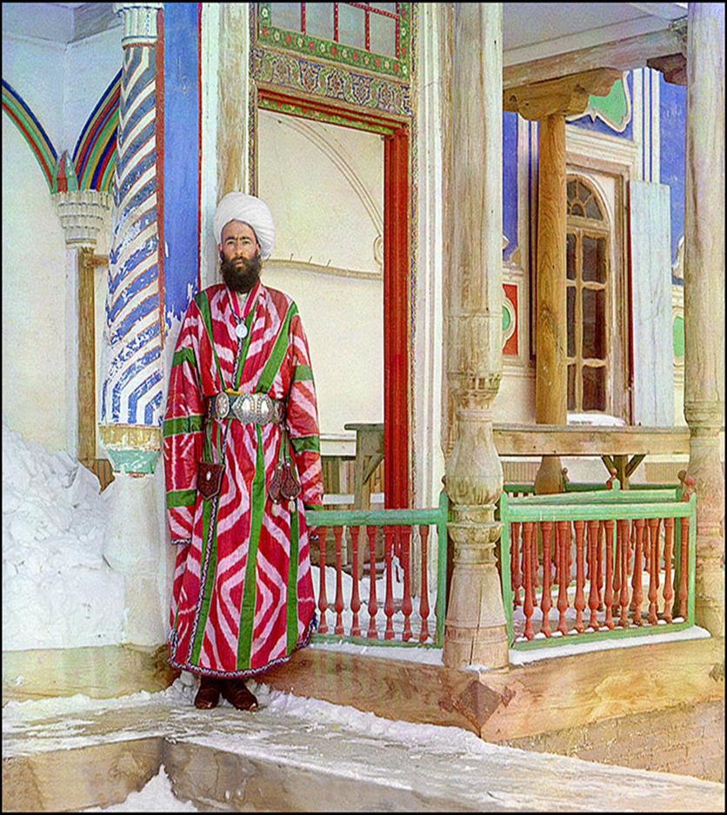

Slide 9
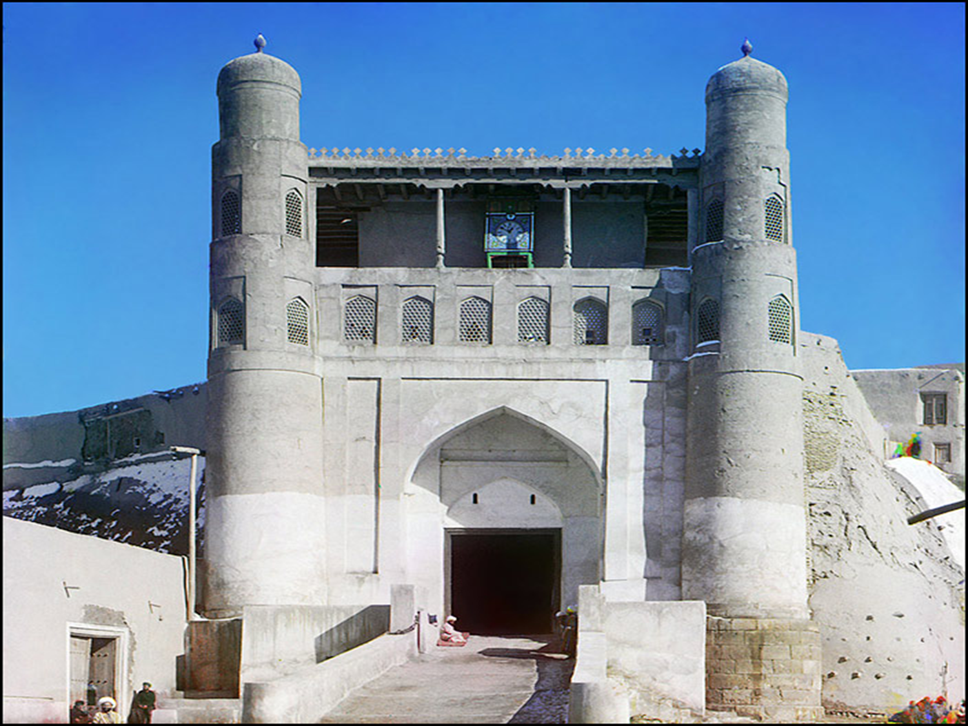

Slide 10
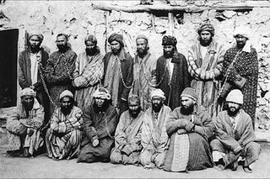
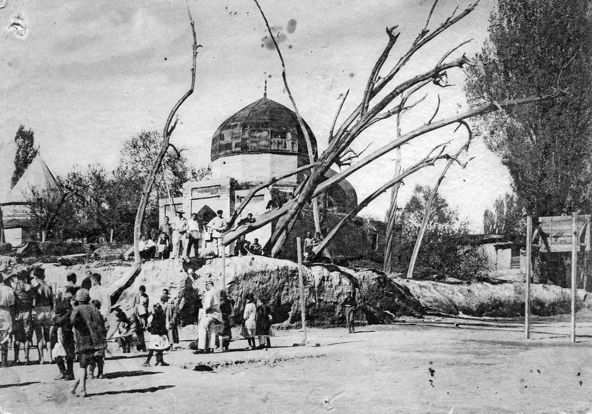
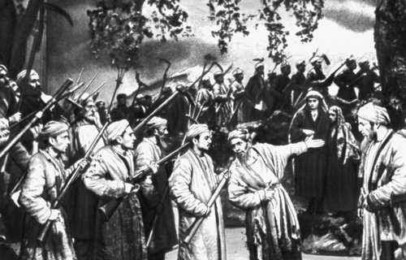
Тошкентда қўзғолон. Дукчи Эшон

Slide 11
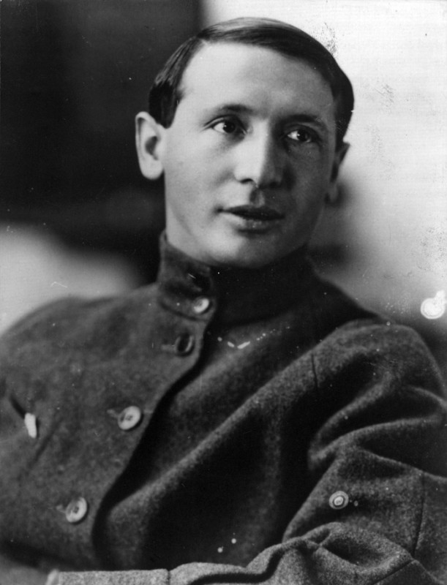
Макс Захарович ПЕНСОН (1893-1959)
Республикамизда фотографиянинг вужудга келишида фотография санъати арбобларидан бири М.Пенсон ҳам катта роль ўйнайди. У ўз фаолиятини дастлаб кинооператорликдан бошлаган бўлса-да, диёримизга ташриф буюргач, қўлига фотоаппарат олиб, республикамизнинг турли жойларида содир бўлган янгиликларни синчковлик билан суратга олди. Пенсон «Правда Востока» газетаси ва ТАСС мухбири эди

Slide 12
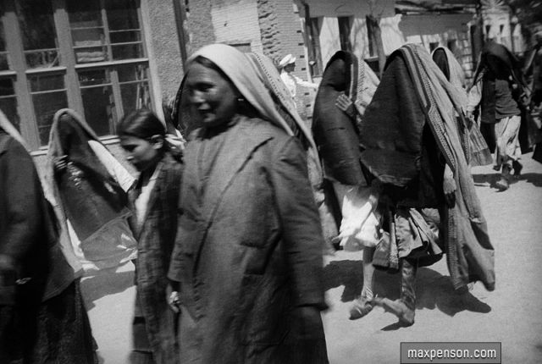
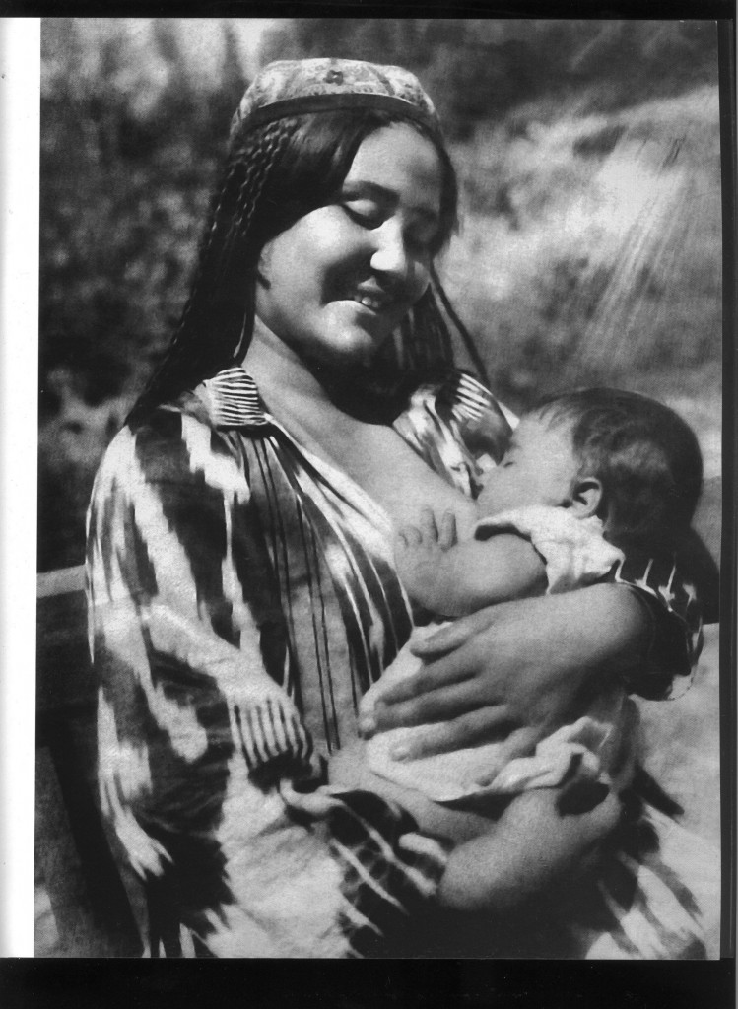
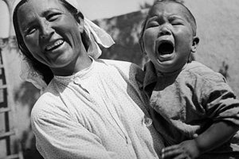
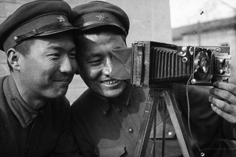

Slide 13
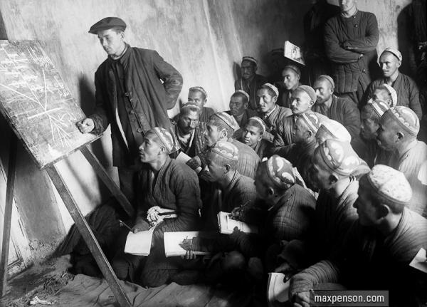
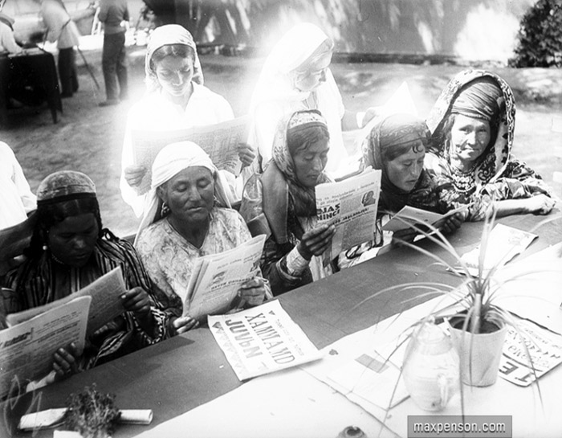
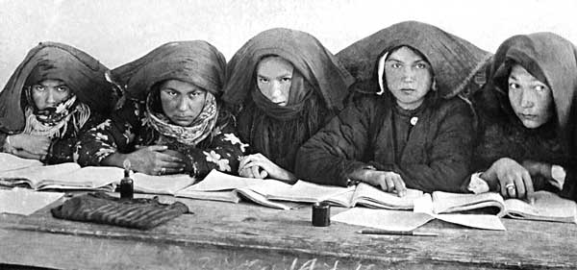

Slide 14
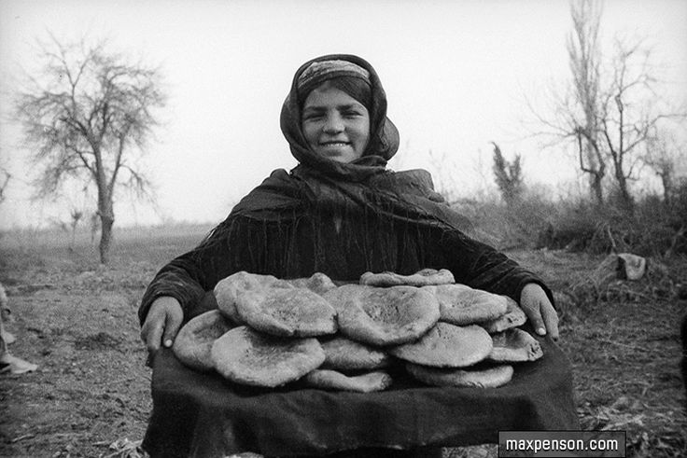
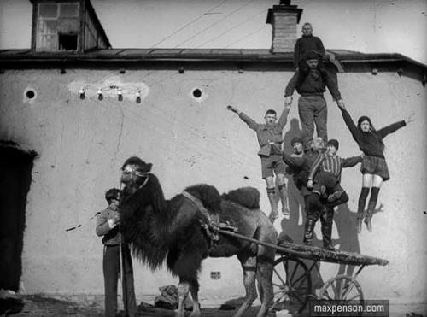
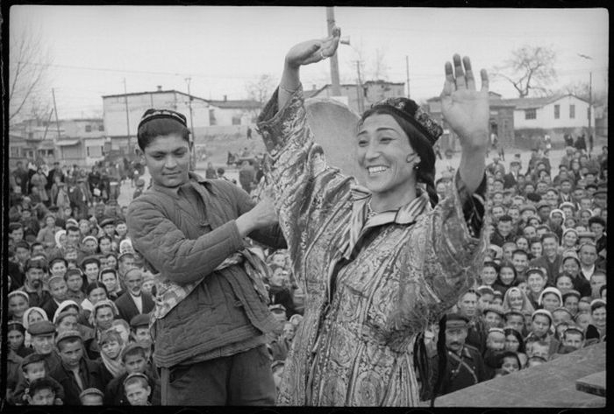

Slide 15
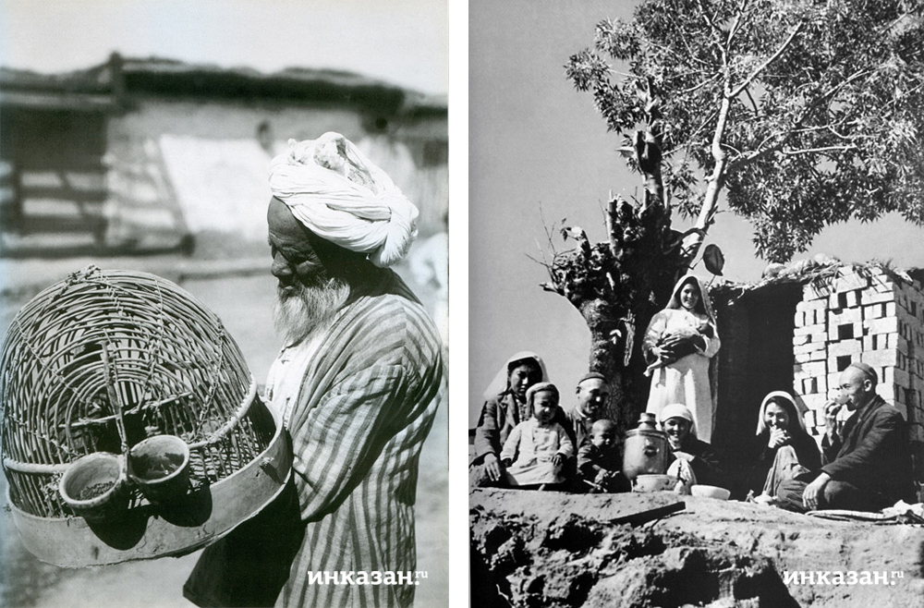

Slide 16
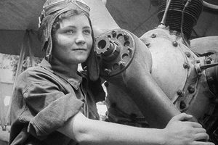
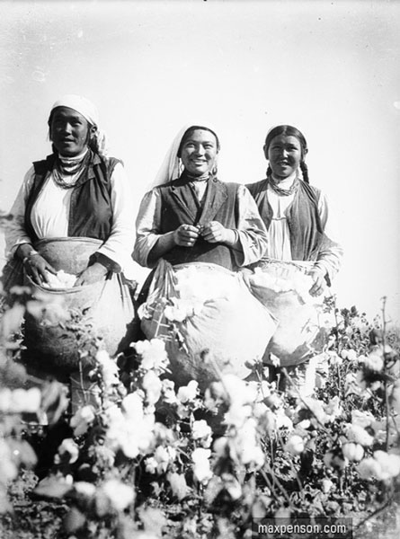
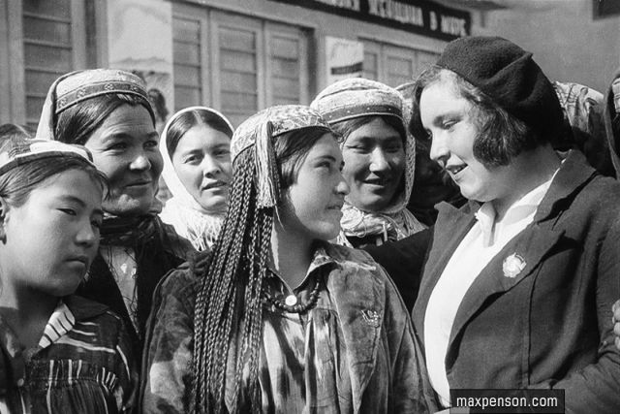

Slide 17
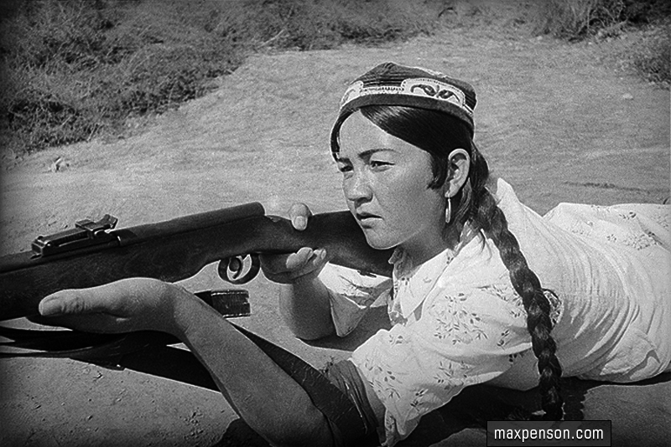
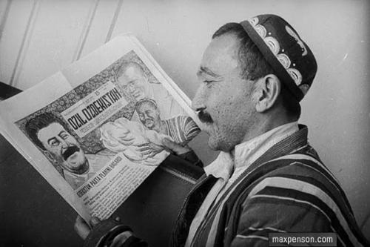
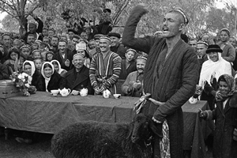

Slide 18
Кино ва фото
Кино фото билан ҳамоҳанг ривожланадиД.Вертов, Х.Девонов, М.Қаюмов, В.Шевченко, Ф.Назаров, М.Арабов, Д.Демуцкин, М.Ковнат, Д.Сода, В.Усова ва бошқаларнинг меҳнатларини миннатдор бўлиб эслаймиз. Улар ажойиб асарларгина яратиш билан кифояланмасдан, ўз тажрибаларини маҳаллий ёшларга ҳам ўргатишда катта фаолият кўрсатдилар. Булар А.Раҳимов, А.Саидов, О.Турсунов, К.Розиқов ва бошқалар эди. Кейинчалик уларнинг сафига “Қизил Ўзбекистон” ва “Правда Востока” газеталарига фотомухбир бўлиб келган И.Глауберзон, В.Сироткин, И.Збарский, Г.Перменев қўшилади.

Slide 19
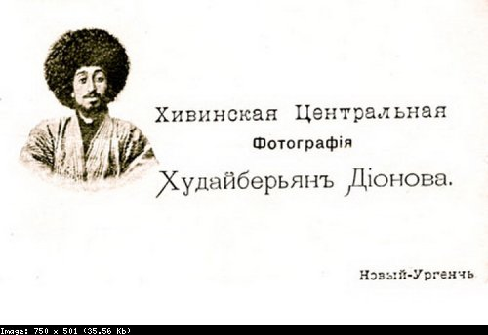
Худойберган Девонов
Х.Девонов (1878-1940) фақат Ўзбекистондагина эмас, Ўрта Осиёда ҳам биринчи фотографлардан ҳисобланади. 19-аср бошларида хивалик ёш йигит Худойберган не-не қийинчилик машаққатларини енгиб, Германияга боради, у ердан ва Петербургдан 1907 йили Хоразмга граммафон, фотоаппарат ва “Патэ” русумли киноаппаратни олиб келган эди. Янги касб-кор билан шуғулланишни бошлайди

Slide 20
Ҳаёт йўли
Худойберган Девонов — 1879 йили Хивада, Қадам Ясовулбошининг мирзаси бўлиб хизмат қилувчи Нурмуҳаммад девон ва Рўзика ая хонадонида таваллуд топганди.
Сарой мирзосининг оиласида туғилган, ўзига тўқ Худойберган аксарият воҳаликлар каби деҳқончиликка эмас, илму фанга, техникага қизиқди. Мактабда таҳсил олди.
Худойберганни Феруз саройга ишга олди, ўзи билан бирга Россияга ҳам олиб кетганди.
Ферузхоннинг 1910 йилдаги ўлимидан сўнг вориси ва ўғли Асфандиёрнинг атрофини жаҳолатгўйлар қамраб олгани, Исломхўжадек тараққийпарвар бош вазирнинг 1913 йилдаги ўлимидан сўнг, Девоновнинг фотокино борасидаги ишларини қўллаб қувватлайдиган инсонлар қамрови камайди.
20 аср бошларидаги жадидчиликдек миллий уйғониш ҳаракатига қўшилади.Хоразмлик жадидлар-“Ёш хиваликлар” ҳаракатидаги Полёзҳожи Юсупов, Мулла Бекчон Раҳмонов ва Бобоохун Салимов каби зиёлилар билан маслакдошликда иш олиб борди.
1915 йилларга келиб, Хоразмда унинг яратган янгилиги-фото ва киночиликка гарчи мутассиблар қаршилик кўрсатсада, одамлар кўникиб бошлашган эдилар.Шу боисдан у фото ва кинолавҳалар яратиб, Абулғози,Огоҳий ва Баёнийнинг тарихнавислигини давом этдирган ҳолда, ўз давроида рўй берган воқеа-ҳодисаларни фотокинотасмаларга муҳрлаб, тарихчилик вазифасини ҳам бажарган.

Slide 21
Ҳаёт йўли
1917 йил апрелида Хивада жадидлар — “Ёш хиваликлар” Асфандиёрхонга давлатни Идораи Маршрутия — яъни парламент орқали бошқаришни талаб қилиб чиқишади.Халқ ҳам жадидларни қўллаб қувватлгач,Асфандиёр олдинига Кенгаш-парламент тузишга рози бўлади.Бироқ сўнгра мутассиблар таъсирида ва чор армияси генерали Мирбадалов ёрдамида “Ёш хиваликлар”ни таъқиб қилиб, ҳатто уларни ўлдиришга ҳаракат қилади.
1920 йилда хонлик тугатилиб ХХР ташкил этилгач, Худойберган Девонов жадид дўстлари билан ёш республиканинг ҳукумат таркибига киради.Молия нозири, тафтиш комиссияси раиси каби лавозимларда ишлади, Ўрта Осиёда биринчи бўлиб Хоразм қоғоз фабрикасини қуришга интилди.
1924 йилда ХХР тугатилгач, у сиёсий фаолиятдан четлашиб, умрини санъатга бағишлади.Шогирдлари билан фотокинолавҳаларни суратга олди. Кейин эса “Узбекистанская правда” газетасининг Хоразмдаги, Москвадаги “Совкино” нинг Ўзбекистондаги махсус мухбири бўлиб, суратлар олди, кино ишлаш билан машғул бўлди.
1928 йилда “Узбекистанская правда” газетаси саҳифаларида Девоновнинг водийдан суратга олган фотолавҳалари чоп этилади.
У нафақат Хоразмдан, балки Тошкент ва Фарғона водийсидан ҳам лавҳалар яратиб, 1937 йил августигача давр солномачиси сифатида фаолият кўрсатган.Ўша йилнинг 17 августида унинг олийжаноб фаолиятига чек қўйилди—хонлик даврида зарбхона мудири, сарой амалдори бўлгани, хонларни суратга туширгани, жадидларга қўшилгани,ХХР пайтида нозир бўлиб ишлагани, қисқаси миллий кайфиятдаги зиёли бўлгани учун ноҳақдан “ халқ душмани” тамғаси билан ҳибсга олинади.
1938 йил 5 октябр куни эрталаб соат 10 дан 35 дақиқа ўтганда бошланган машъум суд 20 дақиқа давом этиб, унда Девонов тақдири ҳал этилади-биринчи ўзбек фото ва кино оператори, режиссёри, ана шу санъатларнинг тарғиботчиси Худойберган Девонов отишга ҳукм этилади.Ҳукм ўша даврдаги одатий тарзга кўра шошилинч ижро ҳам этилган….
Хуллас, 58 ёшида шўро мустамлакачилик тузуми тараққийпарвар инсон, ажойиб кинооператор, фотограф ҳаётига фожиали тарзда чек қўйди.

Slide 22
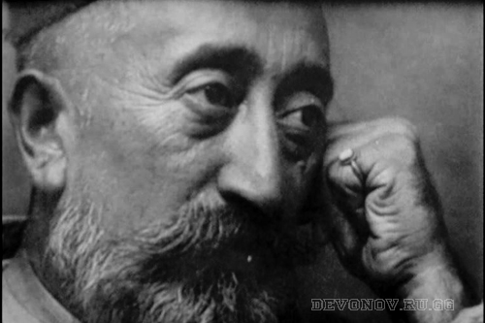
Х.ДЕВОНОВ
Ўз билганларини ёшларга ўргатиш учун тўгараклар ташкил этади. Хоразмда ва бошқа вилоятларда шогирдлар тайёрлайди. Иқтидорли операторлар М.Бобожонов, И.Шокировлар Девонов шогирдларидандир. Унинг уйи ўша пайтлари фото, кинолабаратория вазифасини ўтаган. Хива табиий ўлка музейида Х.Девонов олган суратларнинг бир қисми авайлаб сақланмоқда.

Slide 23
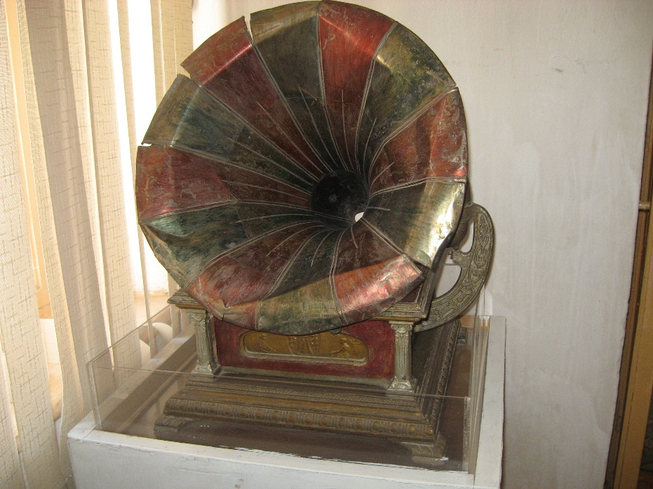
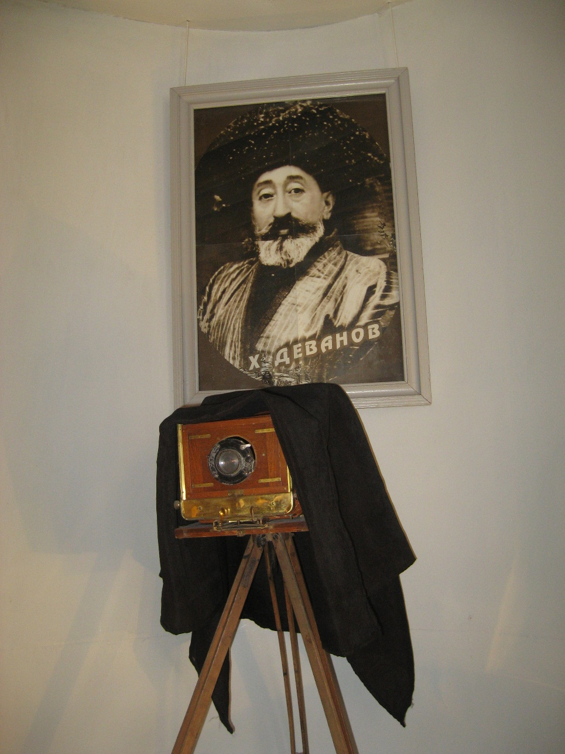
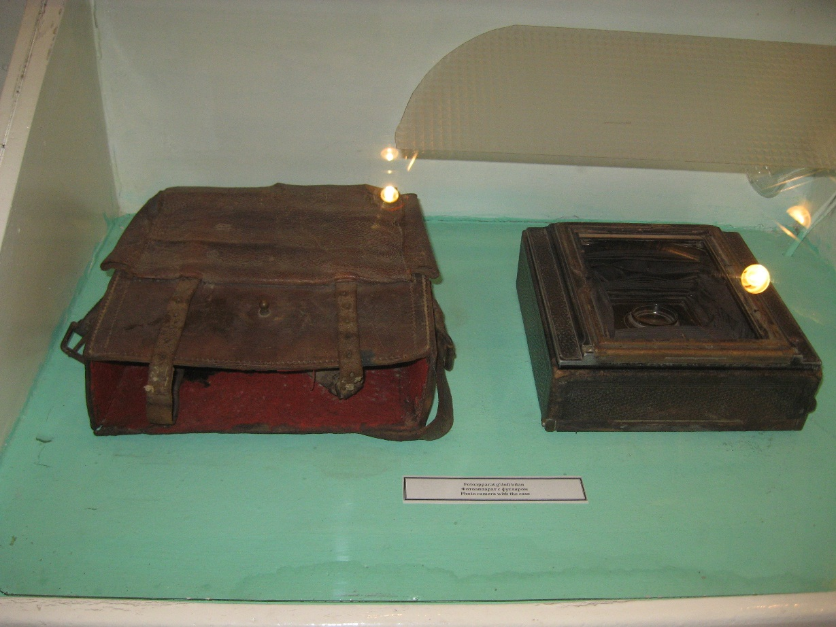

Slide 24
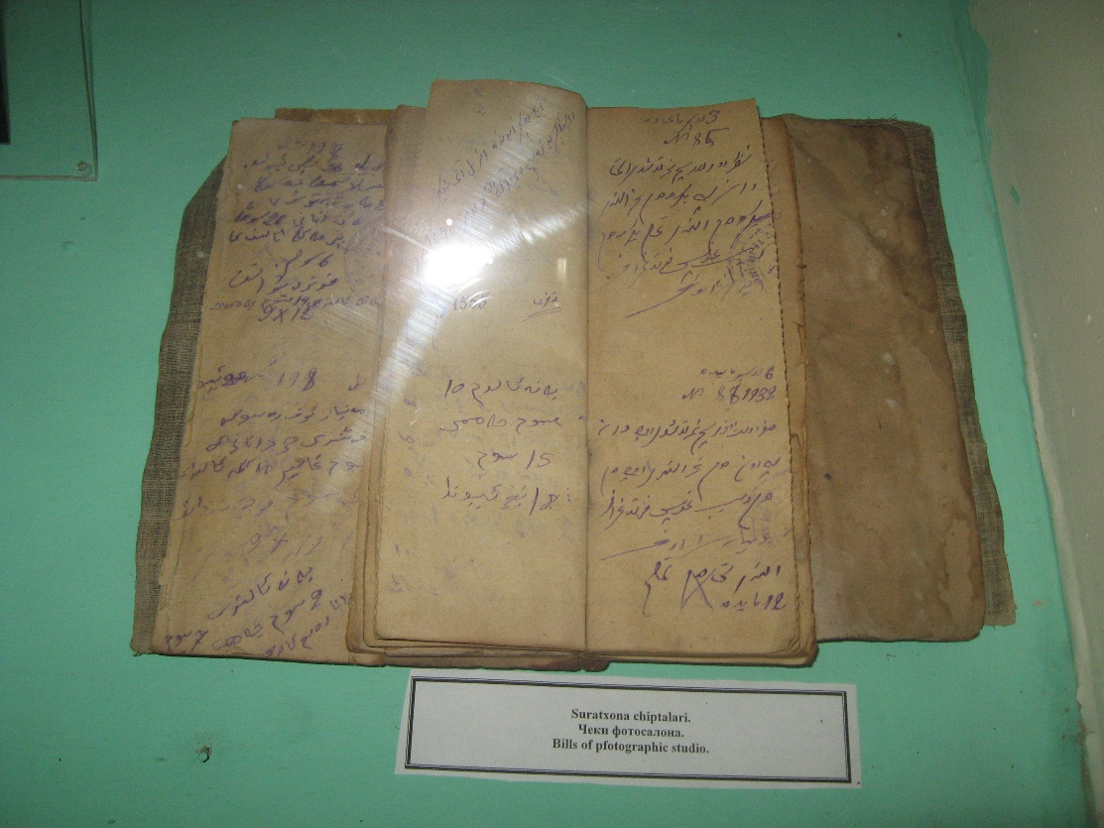
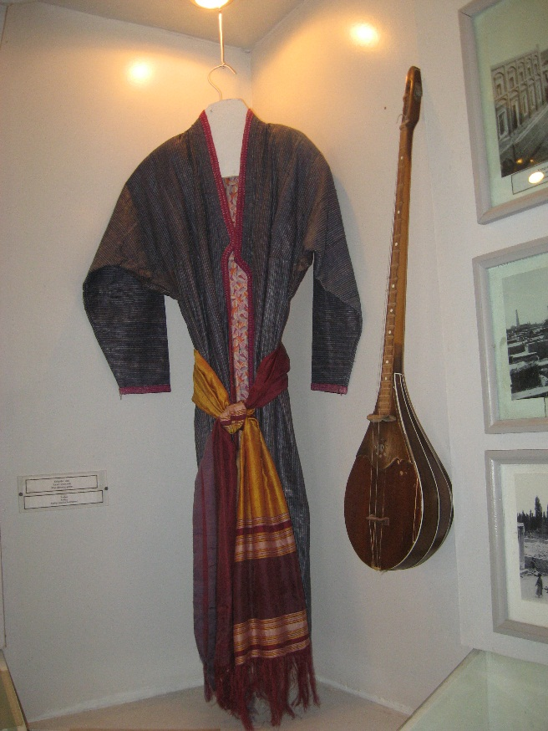
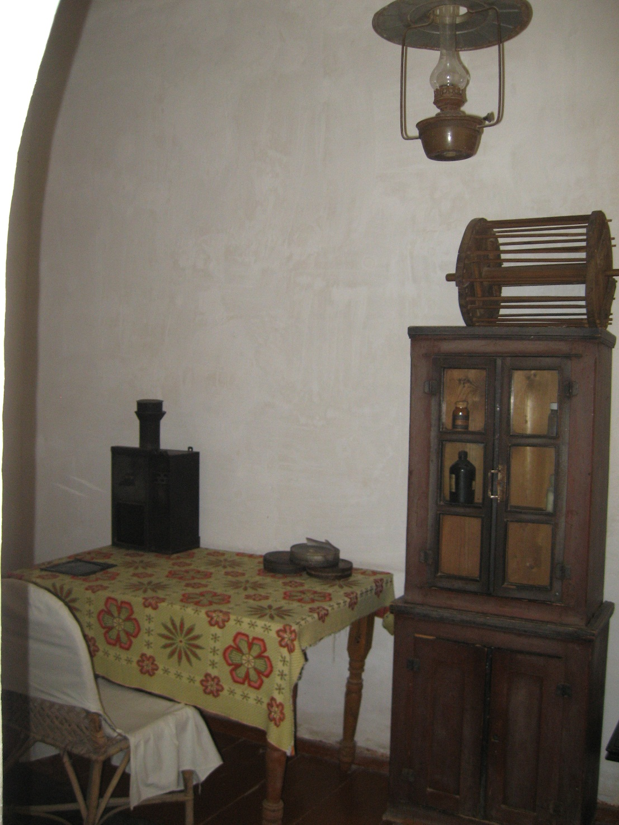
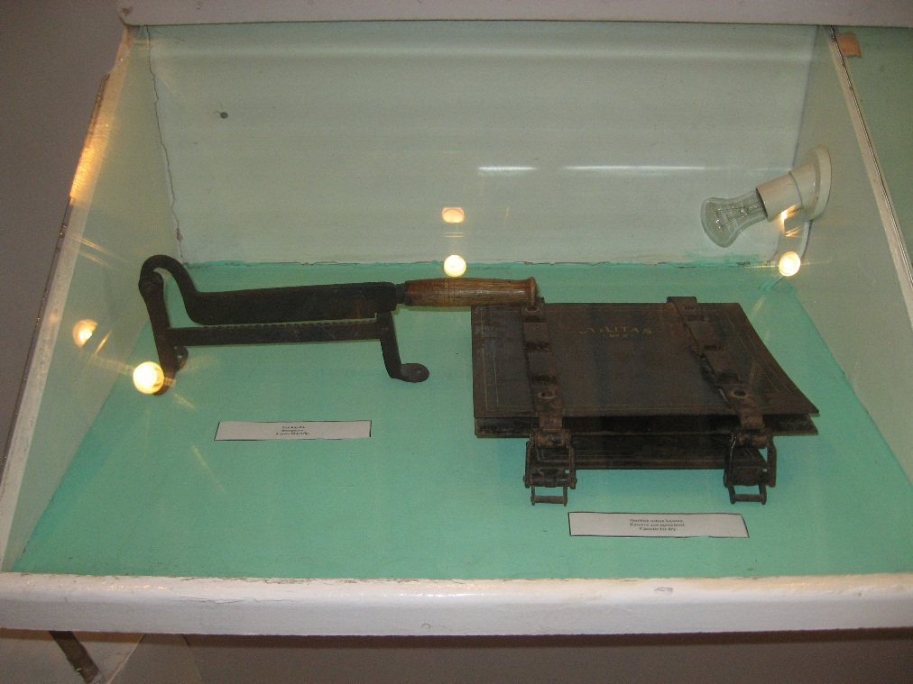

Slide 25
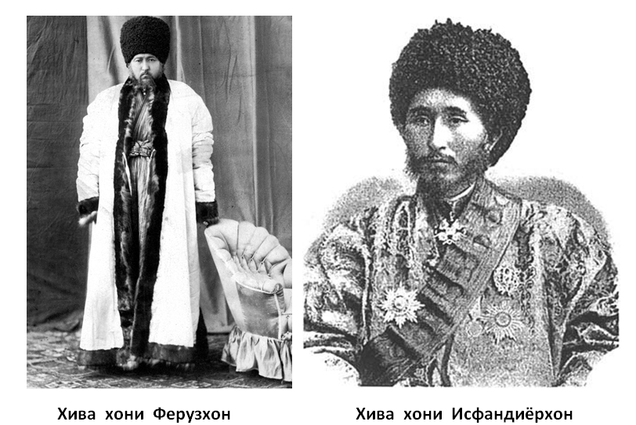
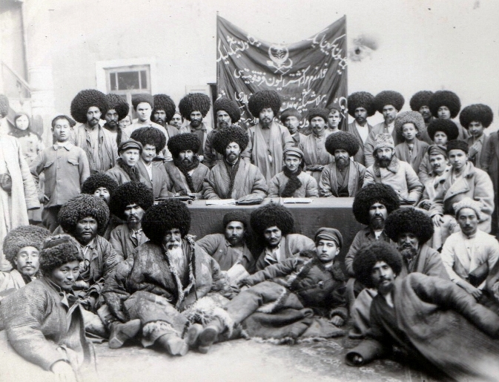
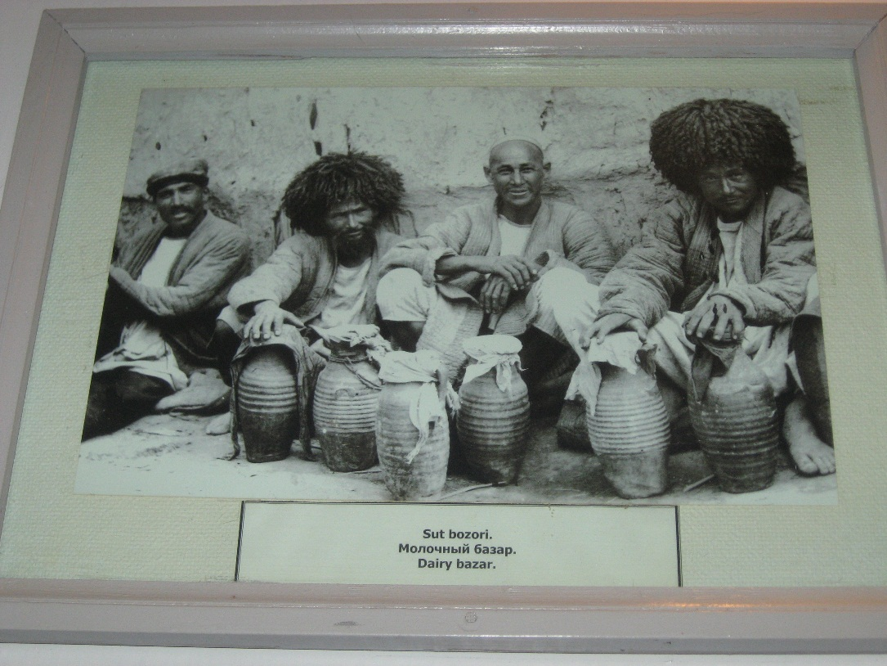

Slide 26



Slide 27



Slide 28



Slide 29




Slide 30
Уруш ва урушдан кейинги йиллар
Республика фотосанъатининг урушдан кейинги тараққиёт босқичи 1946-1955 йилларни ўз ичига олади. Бу давр кун тартибига республика халқ хўжалиги ва маданиятини янги иқтисодий ва тарихий шароит асосида қайта қуриш ва янада юксалтириш масаласи қўйилган эди. Зотан, шу даврда уруш туфайли ўз фаолиятини вақтинча тохтатиб қўйган газета ва журналлар нашр қилина бошланди. Бу нарса матбуот саҳасига фотомухбирларнинг кўплаб кириб келишига имконият яратди. Бу даврда катта тажриба орттирган фотожурналистлардан А.Турсунов, К.Розиқов, Н.Ключнев, Г.Перменов, И. Глауберзон, В.Сироткин, И.Збарский, А.Безносов ва бошқалар ҳаётнинг қайноқ ўчоқларида бўлиб кўплаб суратлар ишладилар.

Slide 31



Slide 32


Slide 33
Урушдан кейинги йиллар
50- йиллар жамият ҳаётида, шу жумладан, фотография соҳасида ҳам бурулиш даври бўлди, фотография соҳасига кўплаб ёшлар дадил кириб келдилар ва улар ҳаётда муносиб ўрин топдилар. Газета ва журнал саҳифаларида эълон қилинган суратларда, фотосанъатга бағишланган кўргазмаларда ҳаётнинг нақд ўзи бутун қарама-қаршиликлари, зиддиятлари билан намоён бўла бошлади.
60- йиллардан кейин нашр этилган газета ва журналларда чоп қилинган фотосуратларнинг тематикаси ҳоят ранг-баранглашди. Фотомухбирларнинг асарларидан иборат фотокўргазмалар ташкил этиш йўлга қўйила бошланди.

Slide 34




Slide 35



Slide 36



Slide 37
Ўзбекистон фотожурналистикаси
Фотографиямизнинг ҳам сон, ҳам сифат жиҳатидан ўсиши мустақиллик йилларига тўғри келди. Соҳага янги истеъдодли кучлар қўшилди. Фотография техникаси ўсди, янги аппаратлар пайдо бўлди. Таниқли фотографларимиз кўргазмалари намойиши яхши бир анъанага айланди. Россия, Франция, Япония, Белгия ва бошқа мамлакатларда фотосанъатимизнинг энг яхши намуналари намойиш этилди ва юқори баҳо олди.
Ҳаётнинг ҳар бир, наинки йили, балки ойи, куни тарихда қандайдир унутилмайдиган из қолдирди. Ҳар бир воқеа тасвирга олинса, у ўз ижодчиларигагина эмас, балки кенг жамоатчиликка аён бўлди. Республикамизда ҳозирги кунда кўплаб профессионал фотожурналистлар мавжуд. Биз газета ва журнал саҳифаларига назар ташлар эканмиз, уларда берилган фотосуратларнинг изоҳида фотомухбирлардан Р.Альбеков, С.Маҳкамов, Р.Шарипов, В.Молгачев, Н.Муҳаммаджонов, Ш. Шаропов, А.Тўраев, ва бошқаларнинг номларини учратамиз.

Slide 38




Slide 39
Замонавий фотожурналистика
Мустақиллик йилларида ўзбек фотожурналистикаси ривожига Шавкат Болтаев, Нуритдин Джураев, Элер Нематов, Ханона Евдаева, Ситора Мурадова Леонид Кудрейко, Эрнест Куртвелиев, Тимура Карповлар ўз ҳиссаларини қўшмоқдалар. Академик Турсунали Қўзиев, Абдуғани Жумаев, Рустам Шагаев, Аъло Абдуллаев, Сарвар Ўрмонов, Жамшид Норкобилов Хасан Пайдоев, Хусниддин Атоев, Рустам Шарипов, Искандар Содиқовларнинг соҳа ривожидаги ўрни беқиёсдир.

Slide 40



Турсунали Кузиев, Хусниддин Ато, Хасан Пайдоев

